Slide 1
WEBサイト制作
（基礎）
CHAPTER 1 WEBの特徴を知ろう
Notes:
★webサイト制作、基礎講座。
★CHAPTER 1 webの特徴を知ろう。

Slide 2


インターネットとWWWサービス
LESSON1 WEBページの仕組み
CHAPTER1 WEBの特徴を知ろう
インターネットは、全世界のネットワークを相互に接続した世界規模のコンピュータネットワークです。インターネットを活用すれば、さまざまな情報を見つけることができます。
Notes:
★step１ インターネットとWWWサービス。
★インターネットは、全世界のネットワークを相互に接続した、世界規模のコンピュータネットワークです。
★インターネットを活用すれば、さまざまな情報を見つけることができます。

Slide 3
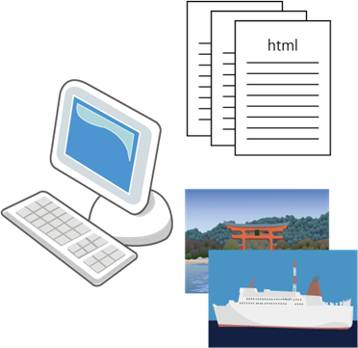

情報を発信する
LESSON1 WEBページの仕組み
CHAPTER1 WEBの特徴を知ろう
インターネットとWWWサービス
インターネットに情報を発信するには、公開するドキュメントファイルをWEBサーバーに送信します。これを アップロード といいます。
ドキュメント情報を送信する
HTMLファイル
アップロード
WEB サーバー
画像ファイル
図1-1.ホームページを公開するときのクライアントコンピュータとWEBサーバー
Notes:
★インターネットに情報を発信するには、公開するドキュメントファイルを、webサーバーに送信します。
★クライアントコンピュータから、webサーバーにファイルを送信することを、アップロードといいます。

Slide 4







ブラウザの種類 1
LESSON1 WEBページの仕組み
CHAPTER1 WEBの特徴を知ろう
WEBサーバーにある情報を閲覧するには、ブラウザというソフトウェアを使います。普段、何気なく使っているブラウザには、URLやHTTPなどとても興味深いキーワードが使われています。
Notes:
★step2 ブラウザの種類。
webサーバーにある情報を閲覧するには、ブラウザというソフトウェアを使います。
★普段、何気なく使っているブラウザには、URLやHTTPなど、とても興味深いキーワードが使われています。

Slide 5
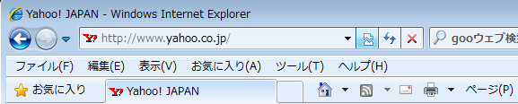
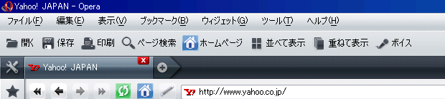




ブラウザの種類 2
LESSON1 WEBページの仕組み
CHAPTER1 WEBの特徴を知ろう
現在、各社よりさまざまなブラウザが提供されていますが、ブラウザが異なるとドキュメントの表示やプログラムの動作が異なることがあります。
[ Safari‍ver3.1.2 ]
[ Google‍Chrome ]
[ Mozilla‍ Firefox‍ ver3.0.1 ]
[ Microsoft Internet‍ Explorer ‍ver6 ]
[ Microsoft Internet‍ Explorer ‍ver8 ]
[ Opera‍Ver9.5 ]
Notes:
★現在、各社よりさまざまなブラウザが提供されていますが、ブラウザが異なると、ドキュメントの表示やプログラムの動作が、異なることがあります。
★特にMicrosoft Internet Explorerは、バージョンによって動作が異なります。

Slide 6
END
WEBサイト制作
HOW TO CREAT WEB SITES
SAMPLE
Notes:
以上で終了です、お疲れさまでした。

